Slide 1







Slide 2
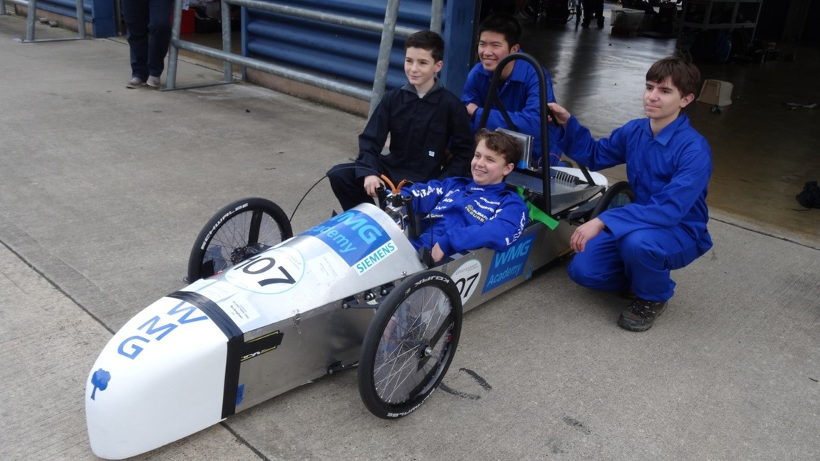
Descripción
  Alumnos de escuelas técnicas del país, a partir de un kit único de fabricación y con la ayuda de sus profesores acompañando el calendario académico, deberán:
  PLANIFICAR
  DISEÑAR
  CONSTRUIR
  PROBAR en COMPETENCIA
Un automóvil 100% eléctrico alimentado a baterías.

Slide 3





Antecedentes y experiencias

Slide 4
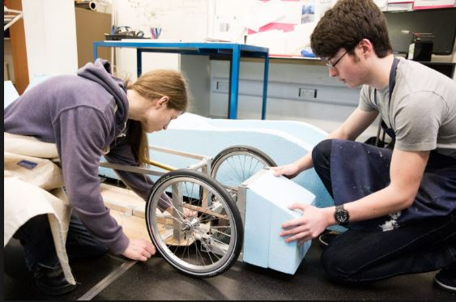
Objetivos
Involucrar y motivar a jóvenes estudiantes de las escuelas técnicas del país a diseñar y construir un automóvil eléctrico.
Desarrollo de ciencia, tecnología e ingeniería, a través de la investigación de sistemas de movilidad no contaminantes.
Compañerismo, trabajo en equipo y amistad, dentro de un marco académico y deportivo.

Slide 5
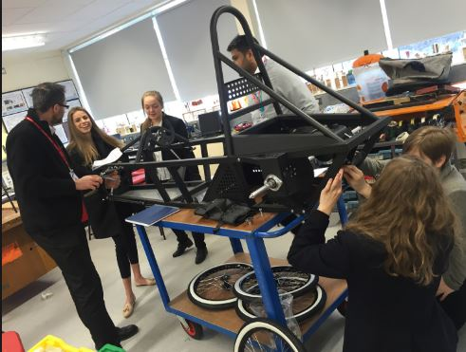
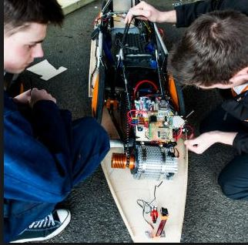
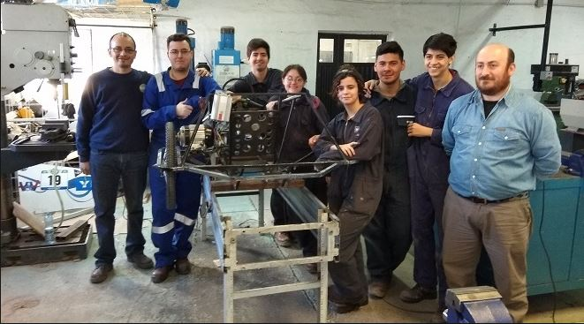
Participación de institutos técnicos
18 institutos técnicos del Uruguay (privados y públicos) trabajarán aproximadamente durante 5 meses en el proyecto.
El trabajo será guiado por sus maestros, con la colaboración de DESAFIO ECO.

Slide 6
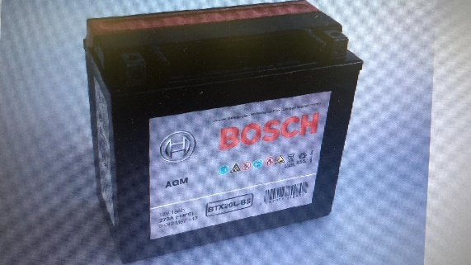
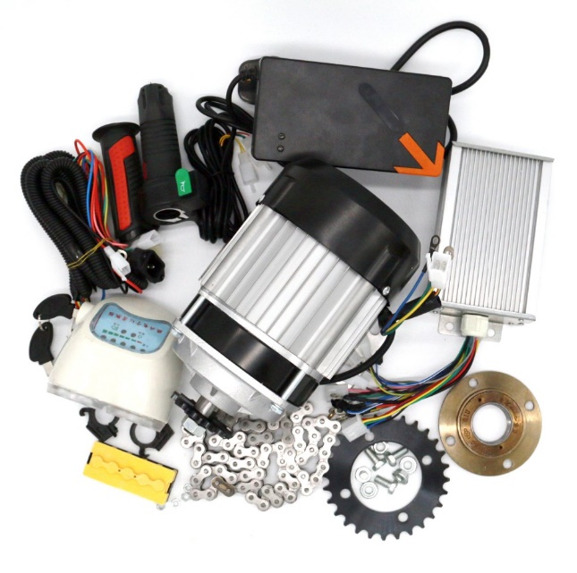
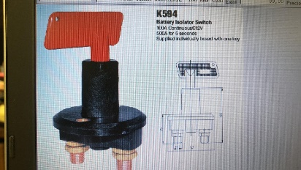
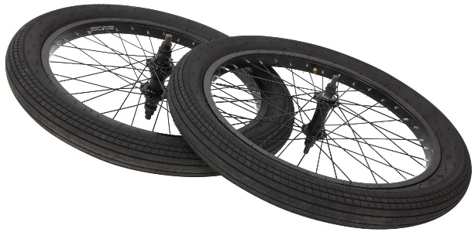

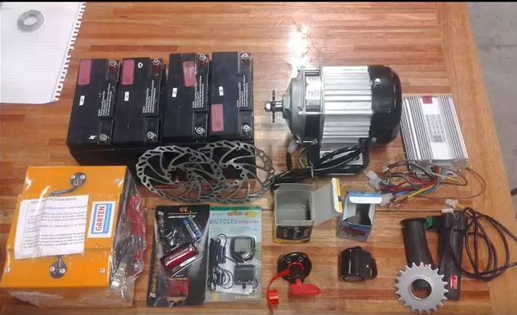
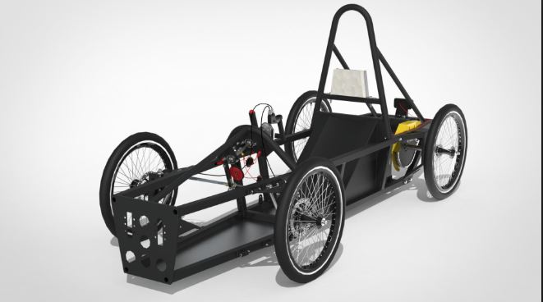

Kits de fabricación
DESAFIO ECO proporcionará un kit de fabricación de manera gratuita.
El uso de estos kits, estarán detallados tanto en los reglamentos técnicos como deportivos.

Slide 7
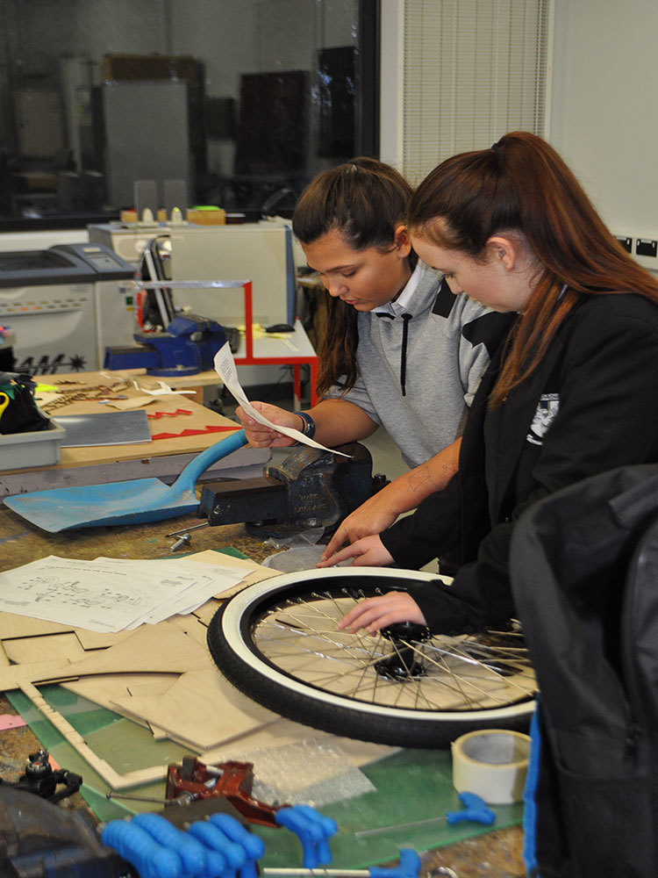
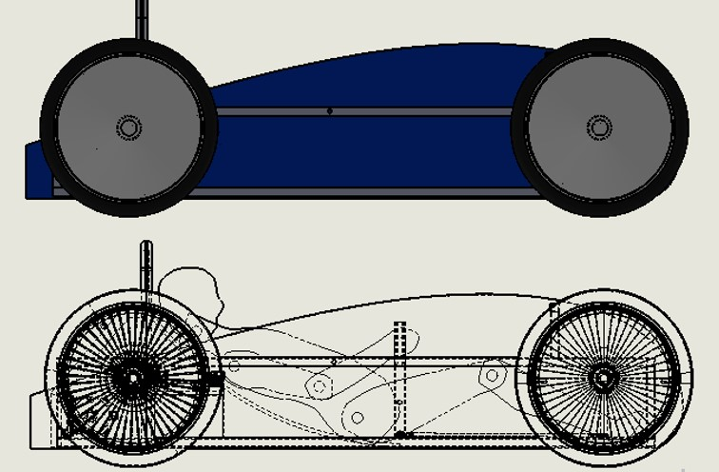
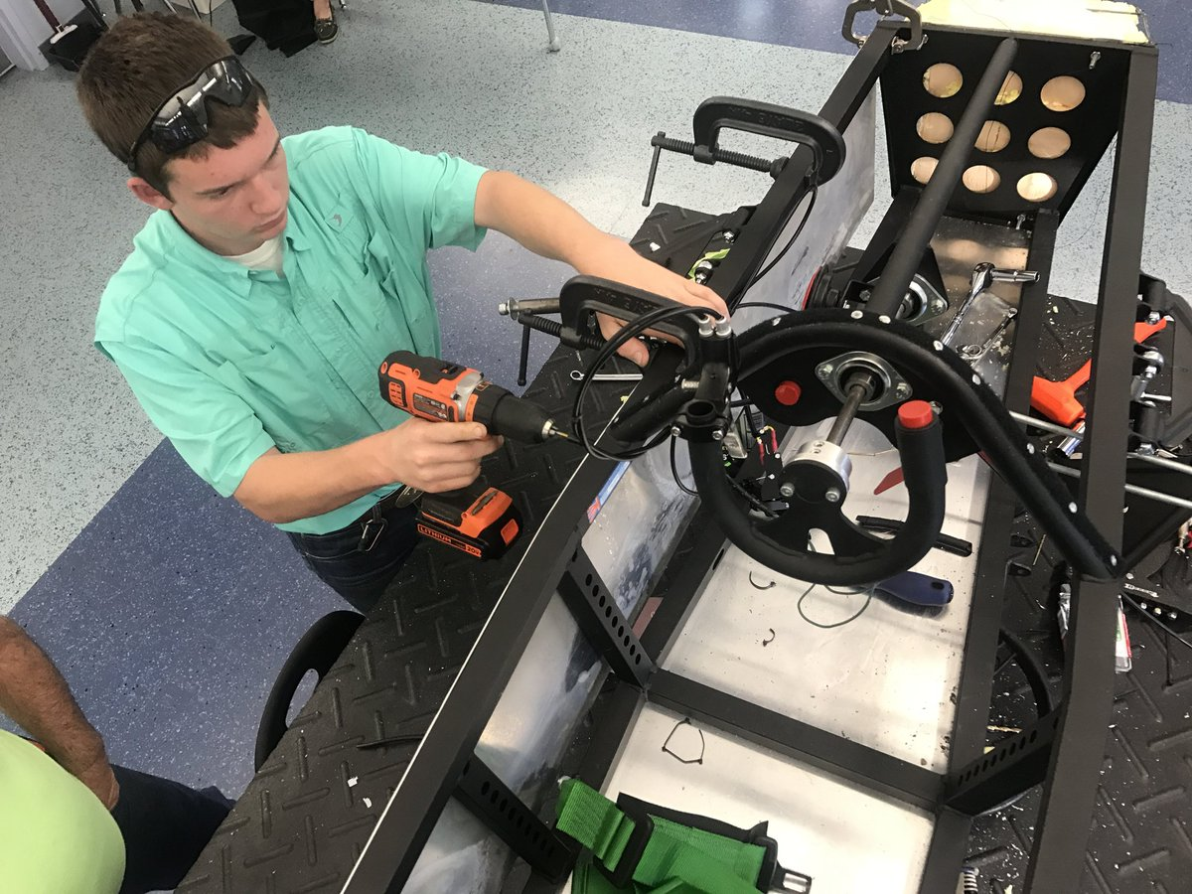
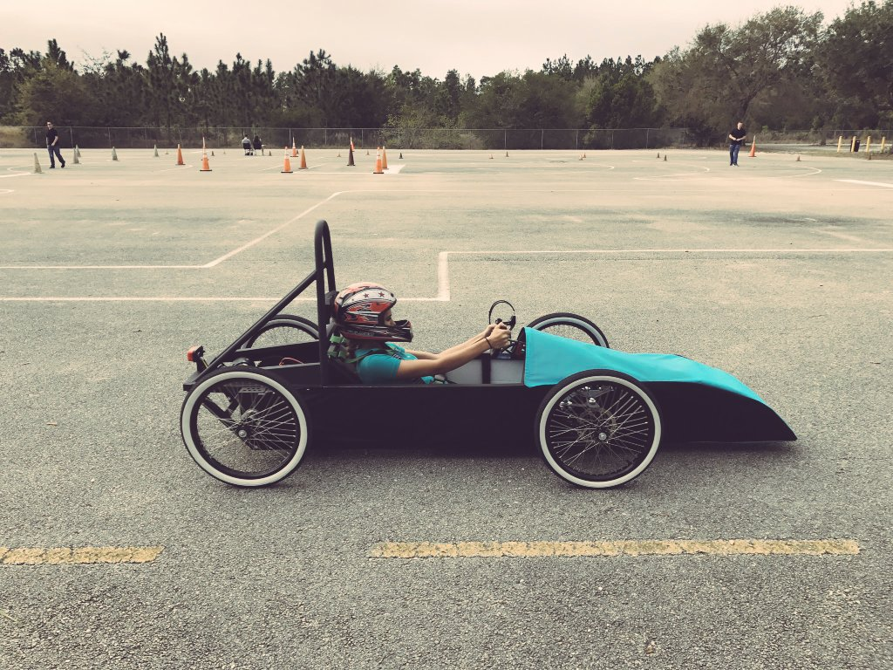
Diseño y construcción del auto eléctrico
PLANIFICACIÓN
DISEÑO
FABRICACIÓN
PRUEBAS
APROXIMADAMENTE 5 MESES

Slide 8

Acompañamiento
DESAFIO ECO junto a sus sponsors técnicos, acompañará a profesores y alumnos con diferentes materiales aplicables a la fabricación del auto.
  GESTIÓN DE PROYECTO
  DISEÑO
  FUERZAS QUE ACTUAN EN EL AUTOMOVIL
  CHASIS y FIBRA VIDRIO
  SEGURIDAD
  DIRECCION Y EJES
  FRENOS
  TRANSMISIÓN
  MOTOR
  BATERÍAS
  ELECTRICIDAD

Slide 9




Comunicación constante redes sociales
DESAFÍO E-BOOSTER
DESAFIO ECO premiará el envío de material gráfico y videos durante los avances del proyecto, otorgando puntos adicionales para el campeonato.
  Recibo de Kits (1° agosto)
  Diseño y Fabricación (15 setiembre)
  Prueba y preparación (1° noviembre)

Slide 10
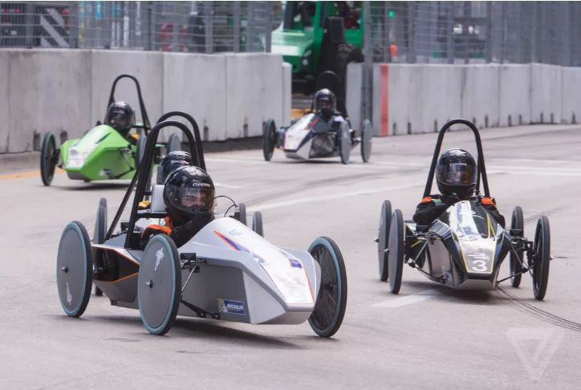
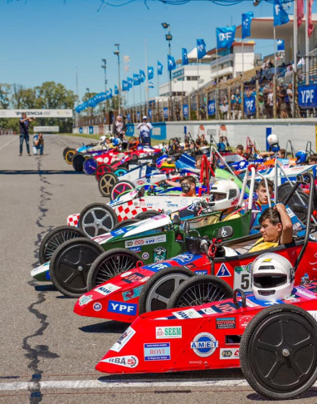
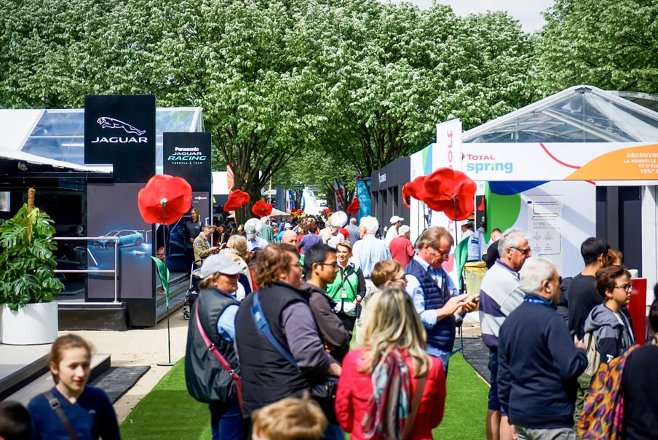
Eventos – competencias 10 nov.
Estos eventos estarán regulados por un Reglamento Deportivo y un Reglamento Técnico de DESAFÍO E-URUGUAY
ACU fiscalizará las competencias
Se otorgarán premios a los ganadores y al vehículo de mejor diseño e ingeniería.
E-Village

Slide 11











Reconocimientos

Slide 12
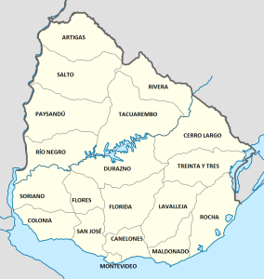

1 E. T. Tacuarembó. BP
2 UTU Mercedes
3 I.T.S. Montevideo 1° EMP
4. UTU Libertad (San José). 2de EMP
5. UTU Minas (Lavalleja). BP
6. UTU (Montevideo) E.T.Flor de Maroñas y E.T.Malvín
7. ERCNA. (Carmelo) 2do EMP
8. I.T.S. Montevideo. 3BP. Eco-kart
9. E.T. Montevideo. Cerro
10. E.T. Canelones.
11. I.T.S. Montevideo
12. I.T.S. Montevideo Tec. Autotrónica
13. E.T. Solymar.
14. UTU Paysandú
15. Fundación Los Pinos Liceo Técnico
16. UTU Salto
17. UTU Paso de los Toros
18. UTU San Ramón

Slide 13
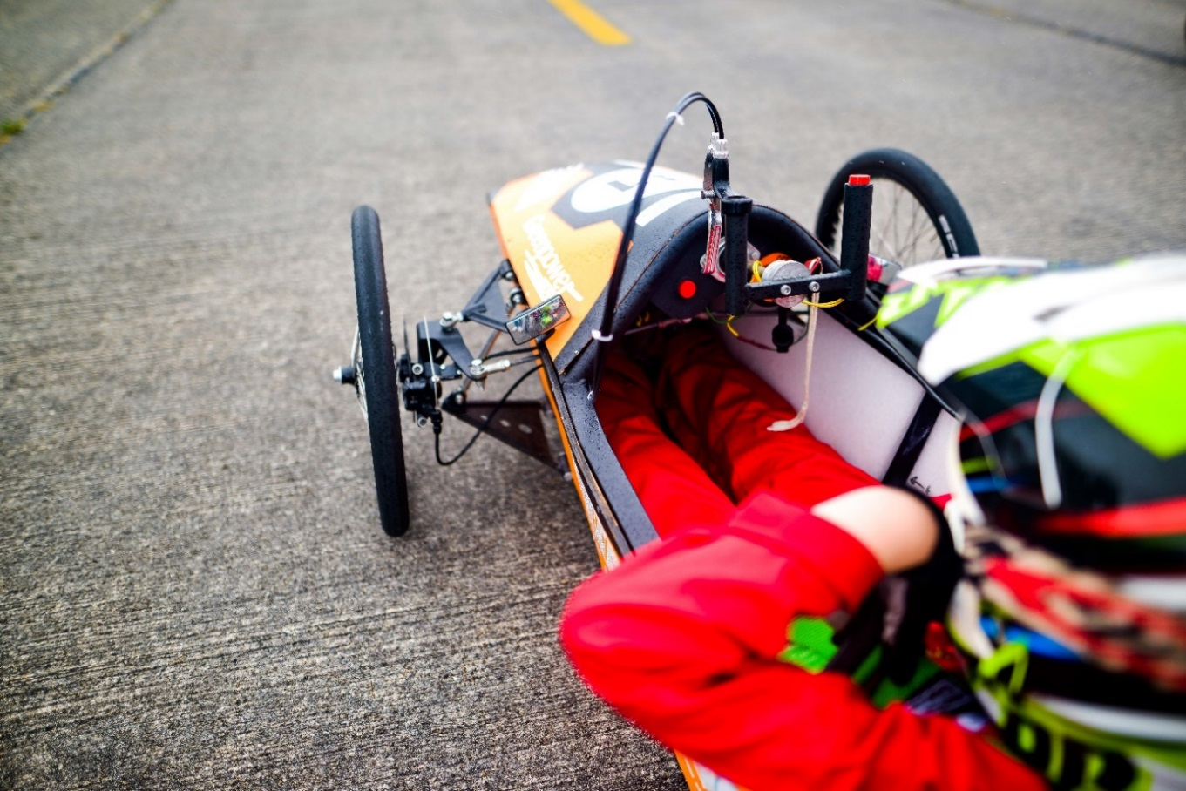
¡Muchas gracias!

